Slide 1
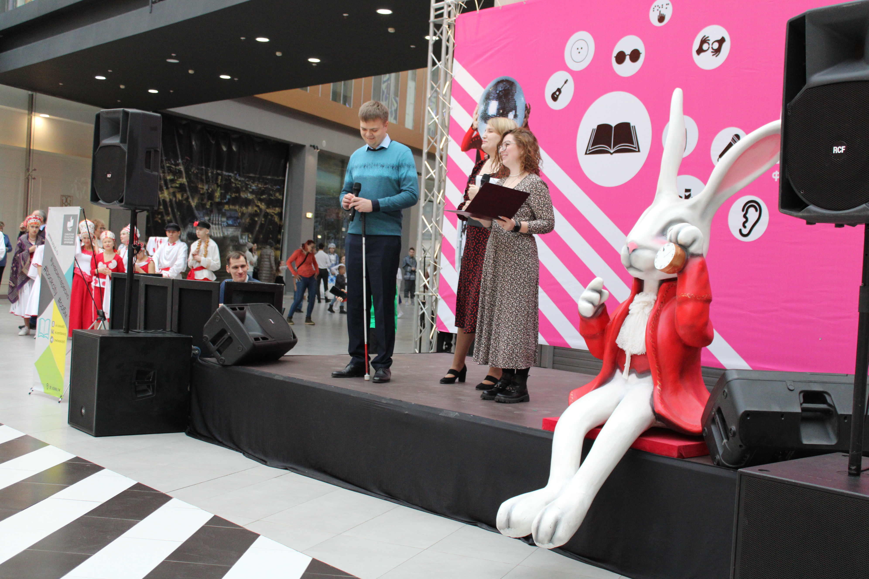
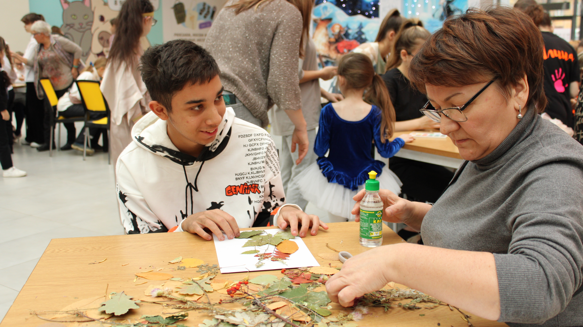
Роль Инклюзивной творческой лаборатории в развитии системы по поддержке инклюзивного творчества в Самарской области

Slide 2
Задачи ИТЛ
Основная идея создания Инклюзивной творческой лаборатории заключается в применении успешных практик культурной социализации и социально-экономической адаптации людей с ОВЗ.
Инклюзивные творческие лаборатории выступают организаторами проведения творческих встреч, во время которых люди с инвалидностью работают над новыми креативными продуктами.
Проекты, созданные в рамках инклюзивной творческой лаборатории, могут обеспечить авторам альтернативную занятость, а также стать источником их дохода.

Slide 3
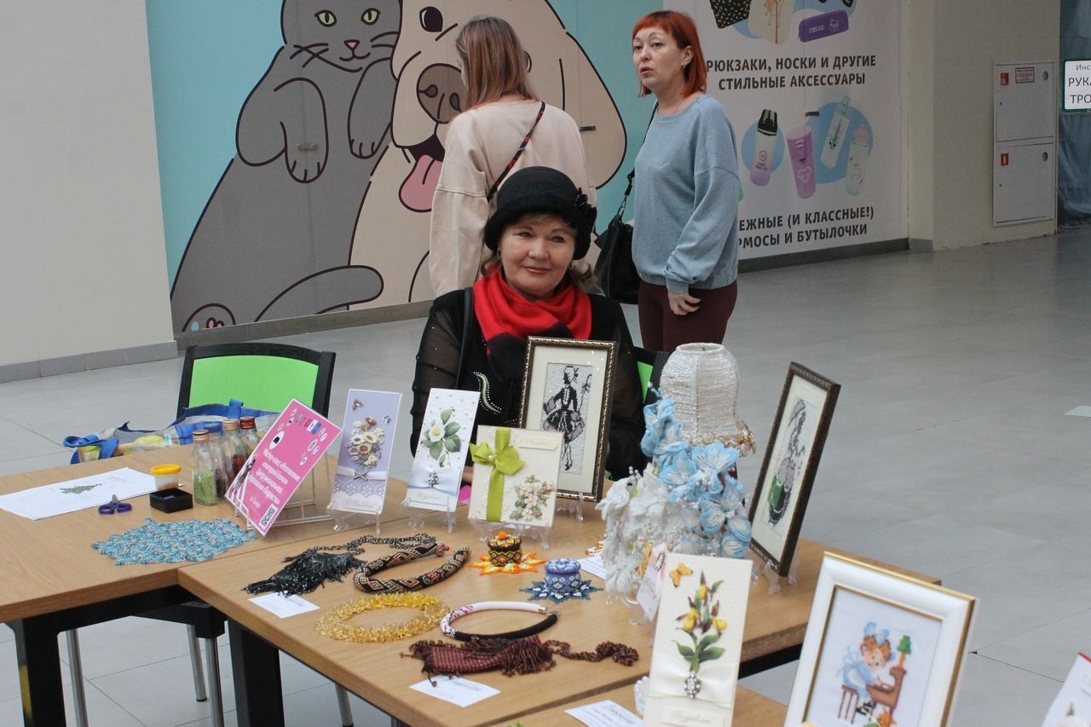
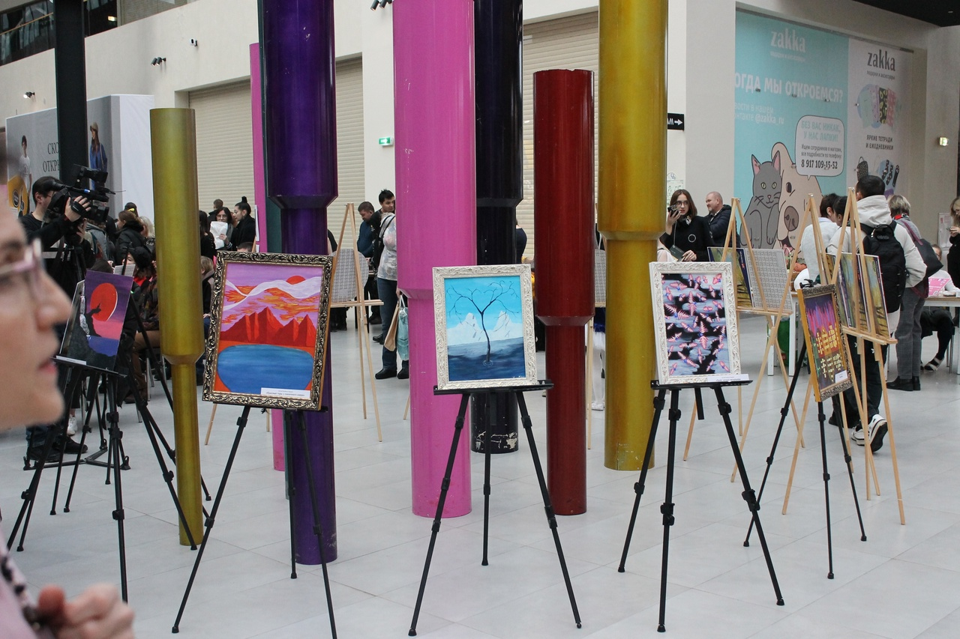
Мониторинг ИТЛ
Согласно полученным данным, посетителями учреждений культуры Самарской области стали 47 804 человек с инвалидностью, из них библиотеки посетили 28751 человек, дома культуры – 11099 человек, музеи – 2965 человек, театры – 671 человек, ДШИ – 378 человек, иные учреждения культуры (филармонии, зоопарк и т.д.) – 3940 человек.
Активную роль в развитии инклюзивного творчества в Самарской области играют библиотеки, районные дома культуры, детские школы искусств.

Slide 4
Направления деятельности ИТЛ
Музыкальное творчество - В г.о. Сызрань на протяжении трех лет реализуется образовательная программа «Свободное творческое развитие» для детей с ОВЗ», проводится ежегодный парамузыкальный фестиваль «Поверь в мечту».
Хореографическое творчество. В г.о. Кинель под руководством Оксаны Евгеньевны Смоляковой работает интегрированный театр пластики и танца «Апельсин». Участники каждый год становятся призерами.
Литературное творчество. В данном направлении активно работают Самарская областная детская библиотека реализует несколько проектов «Жест на удачу» и «Шаг вперед», Самарская областная библиотека для слепых ежегодно организует Межрегиональный фестиваль художественного творчества инвалидов по зрению. Центральная детская библиотека Самары в прошлом году организовала инклюзивный фестиваль детского творчества «Особый формат», проект «Тихий час » - Объединение детских библиотек Тольятти

Slide 5
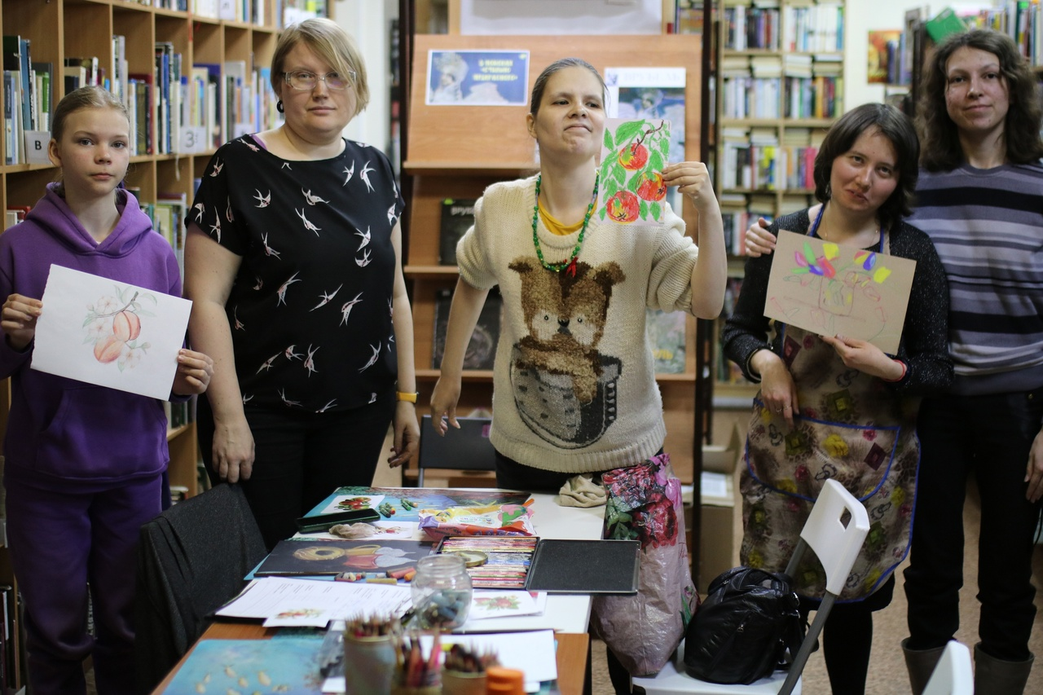
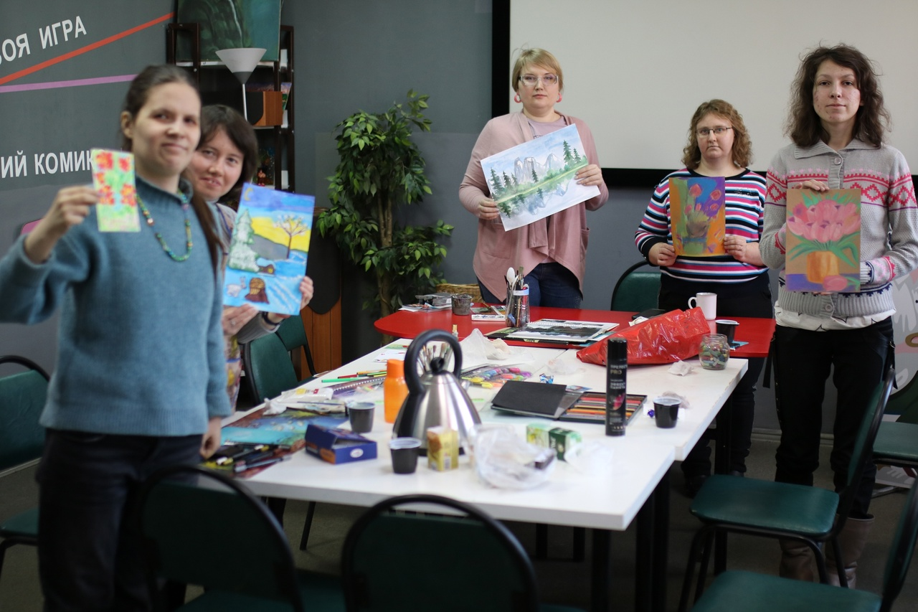
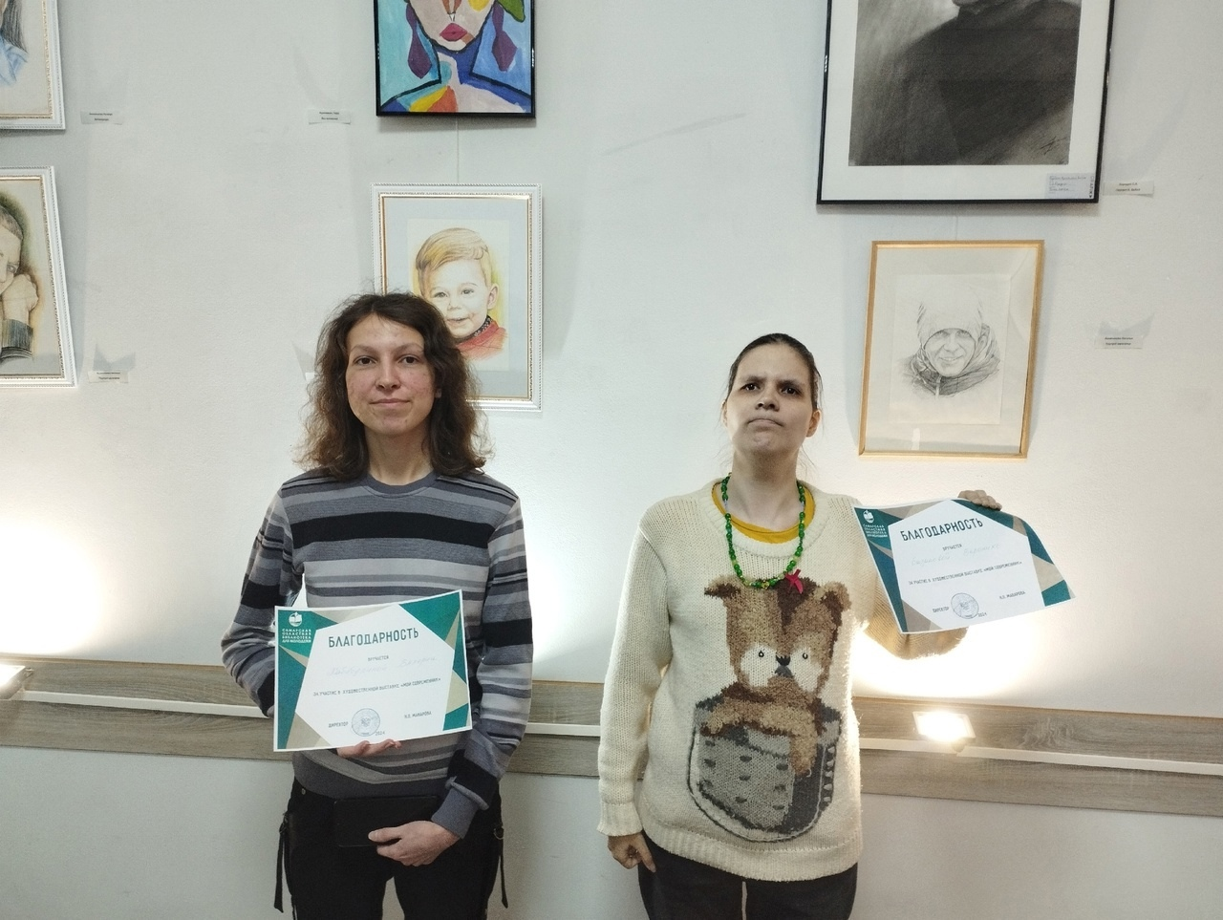
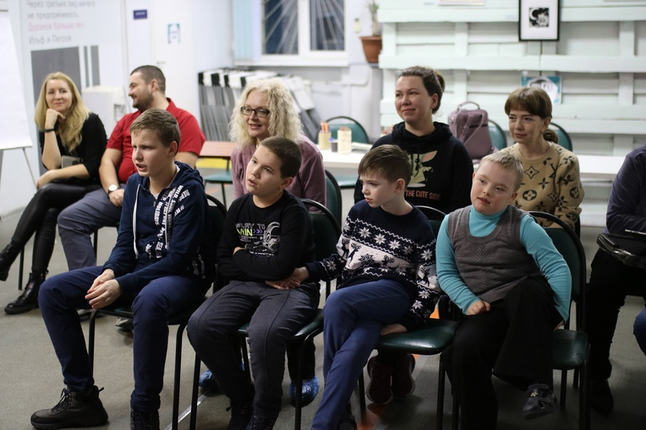
Мастерская арт-практик для молодежи с ментальными расстройствами в СОБМ
Изобразительное творчество. В этом направлении на базе СОБМ для молодежи проходят встречи для людей с ментальными расстройствами
Задачи мастерской:
Социализация и социальная адаптация
Включение в культурные события
Культурное волонтерство
Теплое общение и творчество
Участие в художественных выставках и других культурных проектах

Slide 6
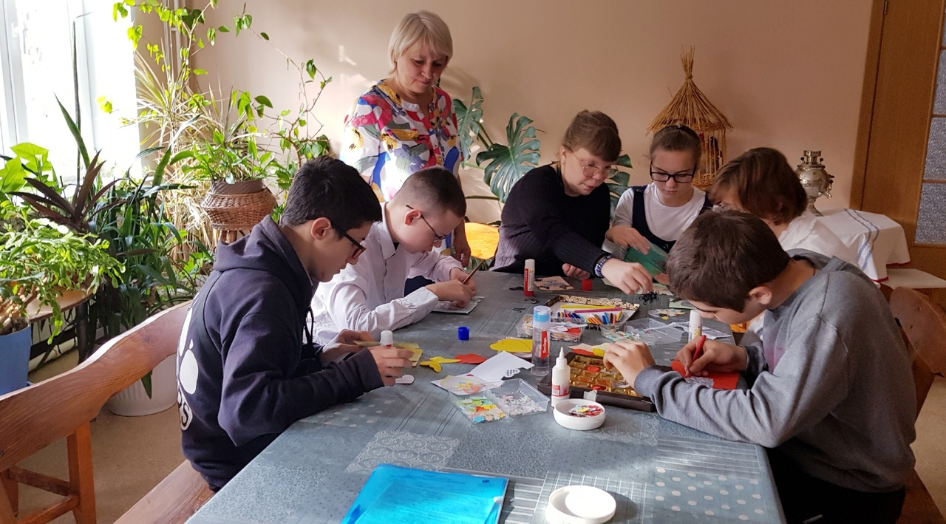
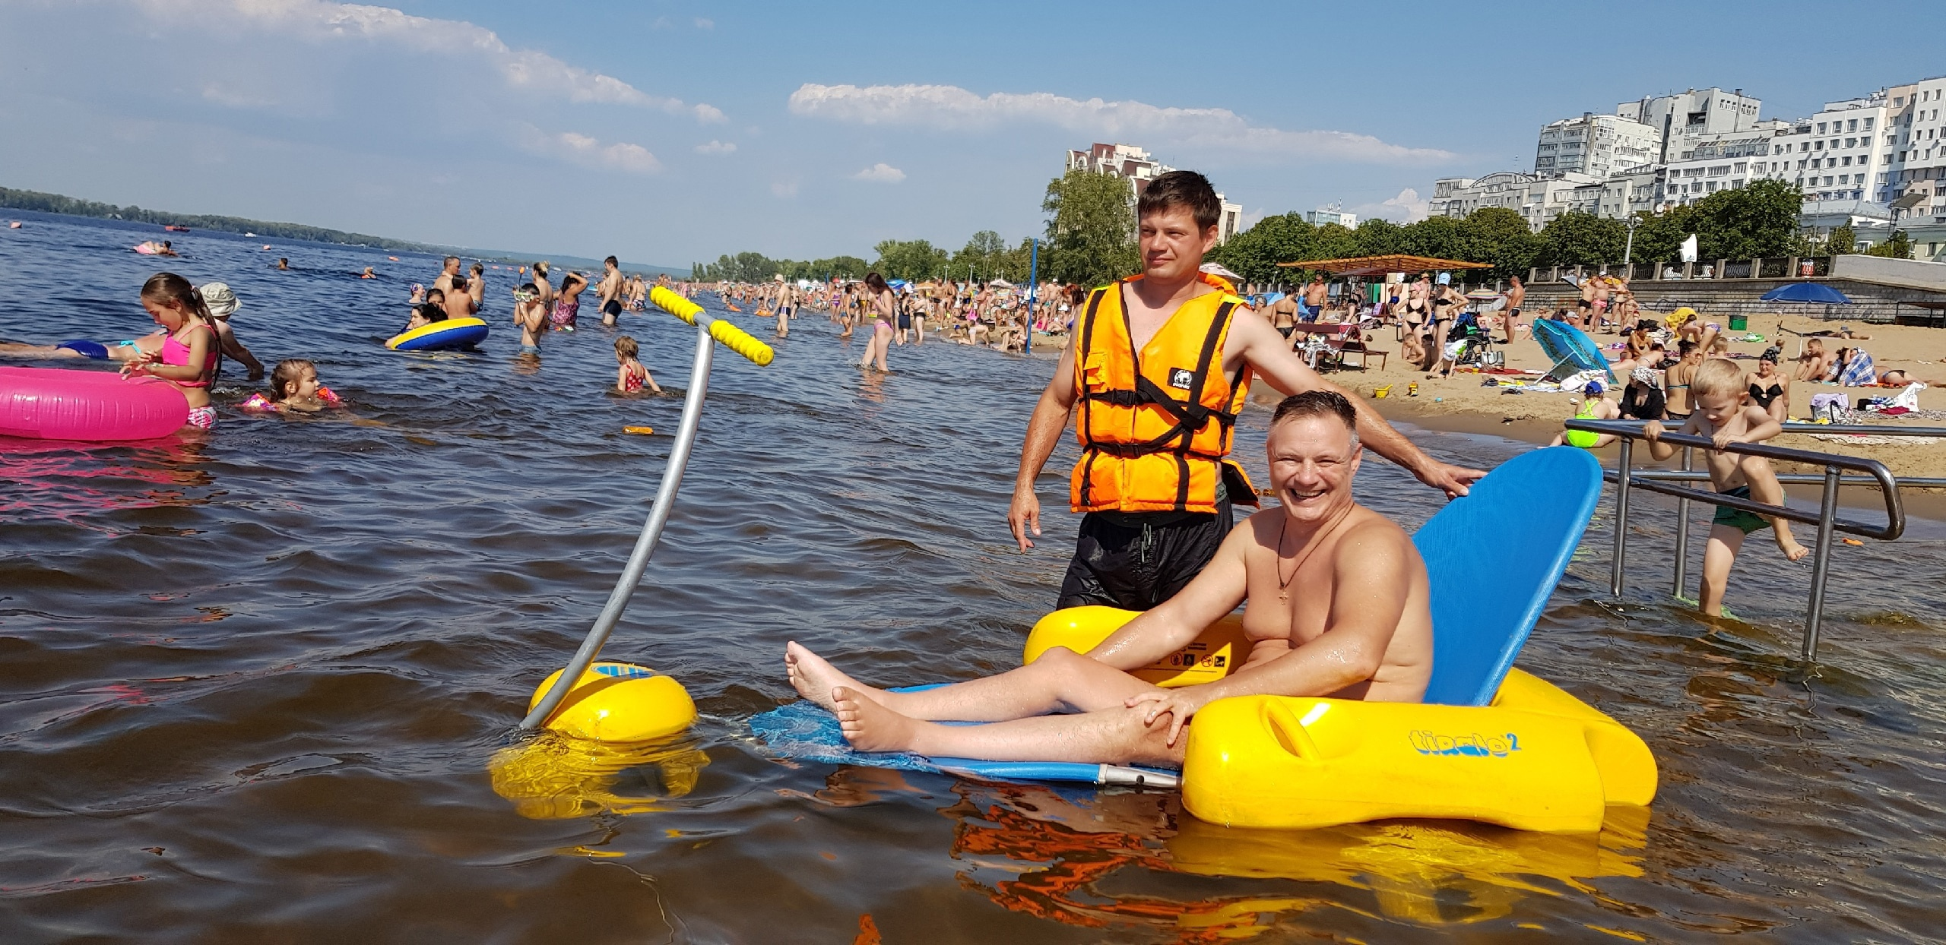
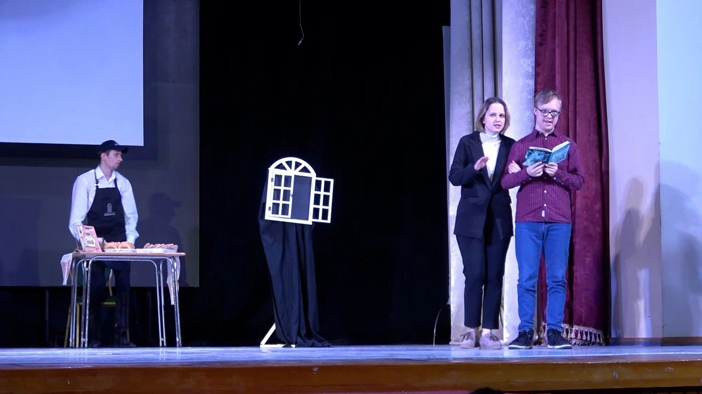
Ассорти-клуб «Страна талантов» в СОБМ
Театральное творчество. Инклюзивный ассорти-клуб «Страна талантов» стал лауреатом конкурса лучших социальных практик «Ментальное здоровье» в области комплексной помощи людям с РАС и другими ментальными нарушениями на территории Самарской области в 2023 году.
Летний досуг людей с инвалидностью в рамках проекта «Доступная библиотека» на Доступном пляже. Проводятся мастер-классы и игротеки, а также работает пункт выдачи книг и журналов на пляже.
Театральный фестиваль для людей с ОВЗ «Созвездие» проводят наши партнеры - Общественная организация детей-инвалидов и инвалидов с детства «Парус надежды».

Slide 7
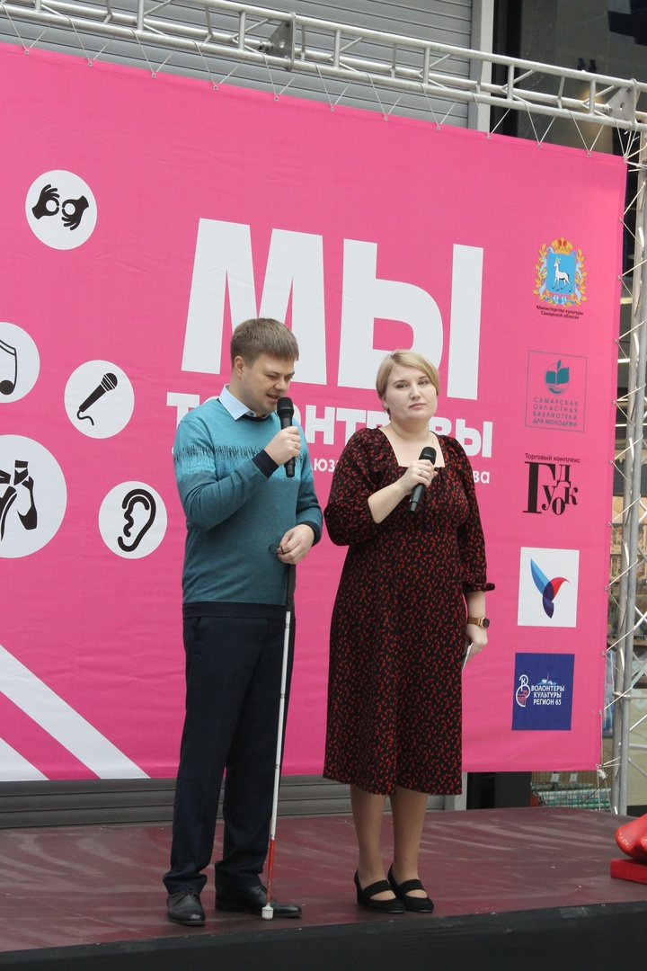
Подкаст «Книжный разговор»
Мультимедийное творчество – это новая форма творчества, которая выступает не столько продуктом технологической революции, сколько цифровым воплощением идей, которые присутствуют в разных видах искусства и деятельности на протяжении тысячелетий.
Подкаст «Книжный разговор» и другие проекты Федора Замыцкого позволяют приглашать экспертов разных областей, доносить информацию на широкую аудиторию.
Проект «Я – эксперт», суть которого состоит в записи видеолекций, где экспертами станут люди с инвалидностью.

Slide 8
Роли учреждений культуры в работе ИТЛ
Министерство культуры СО
СОБМ
Министерство культуры РФ
Проектный офис ИТЛ
Благополучатели,
жители Самарской области
НКО
Учреждения культуры

Slide 9
Механизм работы ИТЛ
От каждого муниципального образования определить ОДНОГО ответственного за координацию инклюзивной работы в учреждениях культуры
Еженедельно ответственные от м.о. заполняют яндекс-форму инфоповодов – это те события, которые будут происходить на новой неделе.
Вступаем в общую группу ИТЛ СО и публикуем в предложку посты с вашими событиями, обязательно указав хэштег #ИТЛСО.
В группу ИТЛ можно добавляться не только руководителям, но и людям с инвалидностью, чтобы они оперативно получали информацию о мероприятиях, встречах, акциях и т.д.
На портале Культура.рф размещаются все мероприятия, доступные для людей с инвалидностью. В карточке инклюзивного события на портале не забывайте ставить тег «Доступно для людей с инвалидностью» («Доступная среда»).
Обязательно отмечаем, если мероприятие проводится бесплатно, а также возможность оплаты Пушкинской картой.
При организации мероприятий по возможности используем брендбук ИТЛ, в афиши вставляем логотип ИТЛ – колибри.
Отчетность сдается 1 раз в квартал. Раз в год сдается общий мониторинг по деятельности ИТЛ.

Slide 10
Отчетная форма опросника
Раздел 2. Сводная информация по участникам ИТЛ, в том числе инвалидам и лицам с ОВЗ в разрезе нозологических групп
Показатель | Значение | Единица измерения
Общая численность участников ИТЛ |  | чел.
Численность участников-инвалидов и лиц с ОВЗ, в том числе имеющих: |  | чел.
нарушения зрения |  | чел.
нарушения слуха |  | чел.
нарушения опорно-двигательного аппарата (мобильные) |  | чел.
нарушения опорно-двигательного аппарата (на кресле-коляске) |  | чел.
соматические заболевания |  | чел.
психические нарушения |  | чел.
нарушение здоровья не указано |  | чел.
Удельный вес участников-инвалидов и лиц с ОВЗ в общей численности от всех участников ИТЛ |  | %

Slide 11
Как сделать работу ИТЛ эффективнее
Привлекайте в деятельность ИТЛ волонтеров – это могут быть художники, музыканты, помощники во время проведения мероприятий. Для привлечения волонтеров используйте ресурс «Добро.рф».
Проводите уроки толерантности, приглашайте на встречи спикеров от НКО, организовывайте передвижные художественные выставки
Кураторы ИТЛ могут выезжать на ваши события, становиться членами оргкомитета и дарить специальный приз от ИТЛ участникам фестивалей.
ИТЛ СОБМ разрабатывает просветительские занятия для специалистов, которые ещё не ведут работу в данном направлении, но активно к этому стремятся
Необходимо рассказывать и делиться своим опытом на конференциях и семинарах

Slide 12
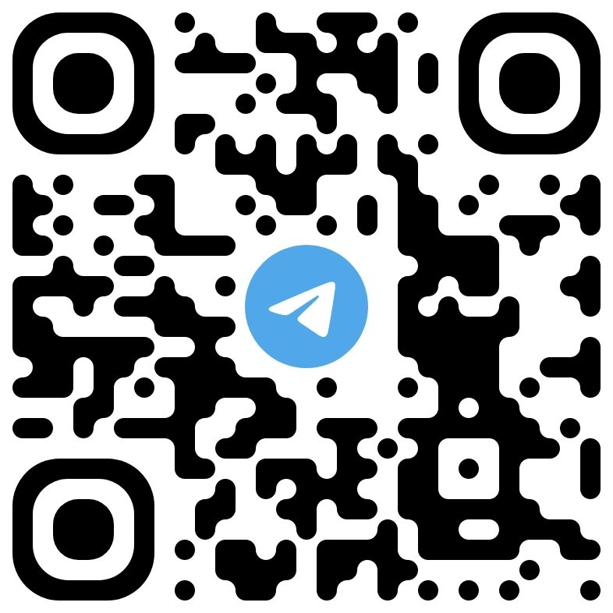
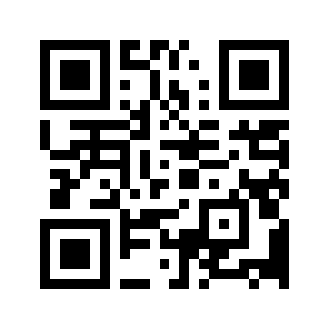
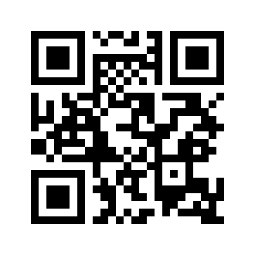
Давайте работать вместе!
Чат руководителей ИТЛ СО
Инклюзивная творческая лаборатория Самарской области
Новости ИТЛ на сайте СОБМ

